Slide 1



SEGURIDAD EN VEHÍCULOS TODOTERRENO - ATV
Módulo 1: Introducción
Tenga en cuenta: si el curso en línea contiene videos, los enlaces de video se incluyen en este PPT.
Deberá tener una conexión a Internet para reproducir los videos o puede descargar los videos e incrustarlos en su copia de esta presentación PPT.

Slide 2
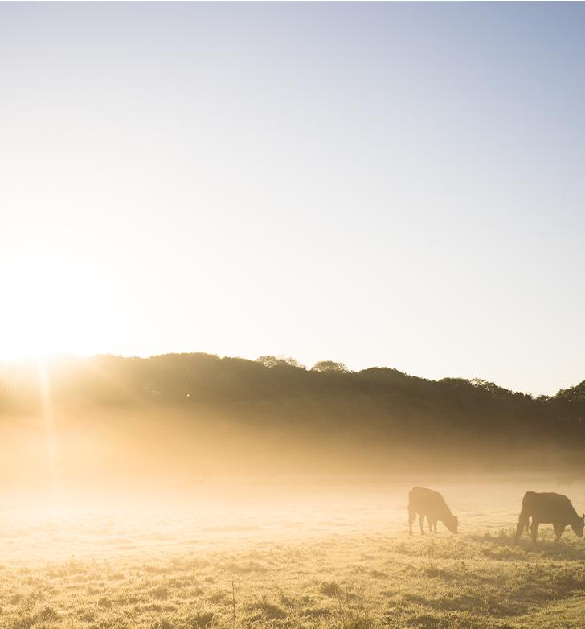

Descargo de responsabilidad
La realización de este curso le ayudará a conocer algunas de las mejores prácticas en materia de seguridad con los vehículos todoterreno (ATV); sin embargo, es responsabilidad de su empleador ampliar su formación según sea necesario. Este material no debe considerarse un sustituto de ninguna disposición de la Ley de Seguridad Laboral de Oregon ni de ninguna norma emitida por Oregon OSHA. Los fabricantes, productos o servicios que aparecen en este material tienen únicamente fines informativos y no constituyen un respaldo por parte de Oregon OSHA.
SEGURIDAD EN VEHÍCULOS TODOTERRENO:
introducción

Slide 3
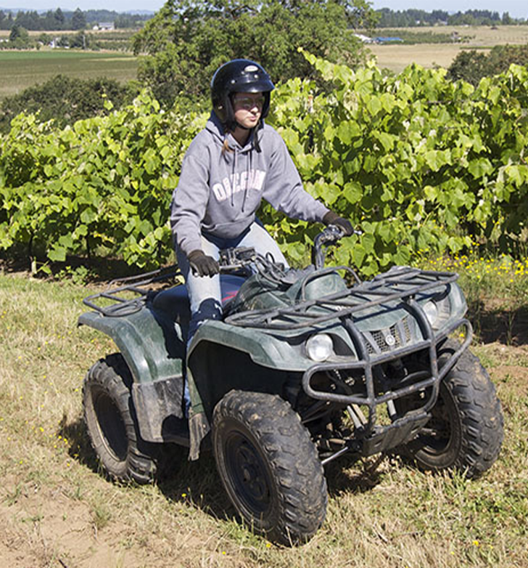
Objetivos del curso
Durante el curso de capacitación sobre seguridad en vehículos todoterreno (ATV), se tratarán los siguientes objetivos de aprendizaje:
La importancia de la seguridad y la formación en el uso de vehículos todoterreno.
Revisión del vehículo todoterreno.
Buenas prácticas para situaciones y terrenos específicos.
Nuestro curso de seguridad en vehículos todoterreno está diseñado para ayudarte a aprender las mejores prácticas a la hora de conducir un vehículo todoterreno. No sustituye a un programa de formación certificado; le recomendamos que también realice un curso de formación en vehículos todoterreno impartido por un formador profesional o certificado. Además, le recomendamos que:
Entrene para todas las condiciones.
Practique con frecuencia y de forma adecuada.
Practique en condiciones seguras (es decir, en terreno normal, lejos de otros vehículos y personas, y bajo supervisión).
SEGURIDAD EN VEHÍCULOS TODOTERRENO:
introducción

Slide 4
Video: Introducción
SEGURIDAD EN VEHÍCULOS TODOTERRENO:
introducción
Notes:
Replace “Link video here” text with the Title of the video. Hyperlink the title to the video.
Text Font/Size Arial 40; modify as needed.
***Delete this note before uploading finished PPT to O:drive and website.***

Slide 5
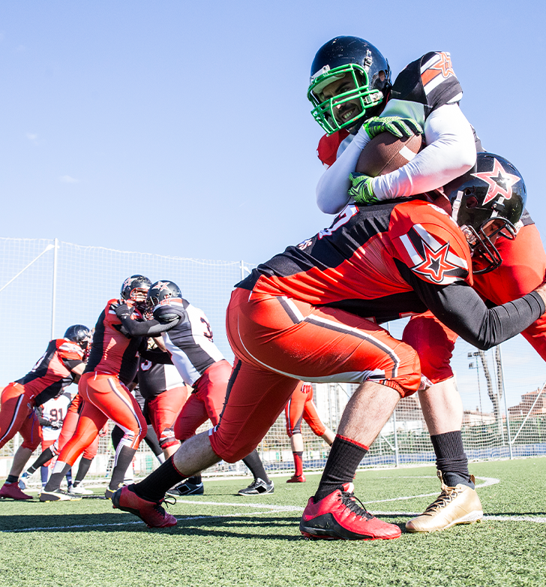
Equipo de protección personal (PPE)
El equipo de protección personal no solo es una buena idea, ¡sino que a menudo es obligatorio!
Para jugar cualquier deporte, necesita el equipo adecuado. Un ejemplo es el fútbol americano. ¿Podría jugar solo con el balón de fútbol? ¿Si correcto?. Pero en el fútbol profesional saben por experiencia lo importante que es proteger al jugador.
Los jugadores protegen sus cuerpos con cascos, almohadillas, zapatos adecuados, protectores bucales y a veces guantes. Estas protecciones ayudan a los jugadores a tener carreras más seguras y más largas incluso cuando juegan en un deporte potencialmente peligroso.
SEGURIDAD EN VEHÍCULOS TODOTERRENO:
introducción

Slide 6
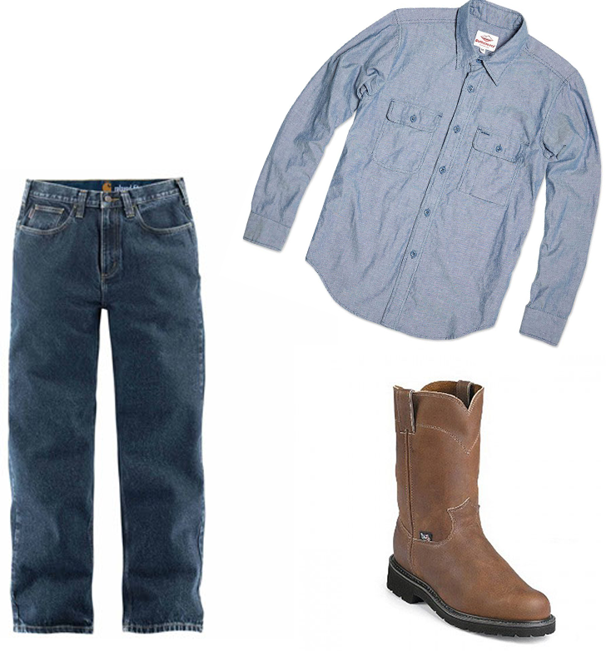
Equipo de protección personal (continuación)
Aunque el uso agrícola del ATV no es un deporte, es muy serio y el mismo concepto se aplica. Tener el equipo adecuado le mantiene a salvo y le mantiene en el juego.
El equipo de protección personal (o PPE) para conductores de ATV, protege la parte superior e inferior del cuerpo, la cabeza y los ojos.
SEGURIDAD EN VEHÍCULOS TODOTERRENO:
introducción

Slide 7
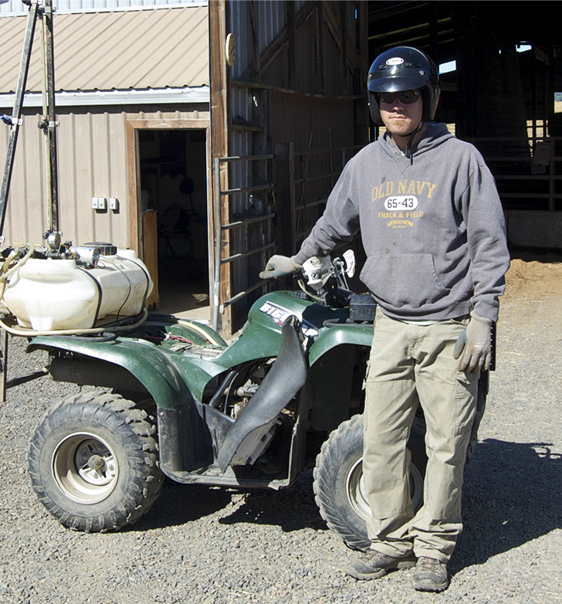
Un conductor seguro
Nuestro conductor tiene todo el equipo y ropa apropiados.
En la parte superior del cuerpo tiene una camisa de manga larga para proteger sus brazos de las ramas. Las mangas largas también le ayudan a estar menos deshidratado.
Él tiene guantes en sus manos para protegerlas de las ramas, pero también del frío que causa perder la flexibilidad y del sudor que causa perder el agarre.
En la parte inferior de su cuerpo tiene pantalones pesados para proteger sus piernas de las ramas. También tiene botas de suela gruesa para proteger sus tobillos y pies.
En la cabeza lleva gafas de seguridad para proteger sus ojos de insectos, suciedad o los escombros que el viento podría alzar. Y, lo más importante de todo, él está usando un casco aprobado por el Departamento de Transportación (DOT por sus siglas en inglés). Su casco está en buenas condiciones y su correa de la barbilla está segura.
SEGURIDAD EN VEHÍCULOS TODOTERRENO:
introducción

Slide 8
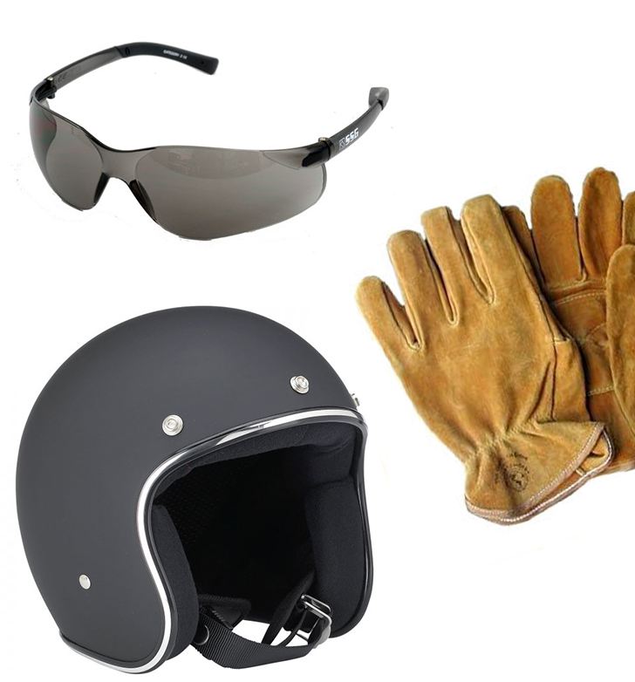
Descripción general del equipo de protección personal
Mientras es responsabilidad del empleador determinar los peligros de cada labor y asignar el equipo de protección personal adecuado, para un resultado óptimo su PPE debe incluir:
mangas largas
guantes
pantalones pesados
botas
gafas de seguridad o gafas protectoras y
un casco.
Ese es el equipo que necesita para mantenerse seguro y permanecer en el juego.
SEGURIDAD EN VEHÍCULOS TODOTERRENO:
introducción

Slide 9
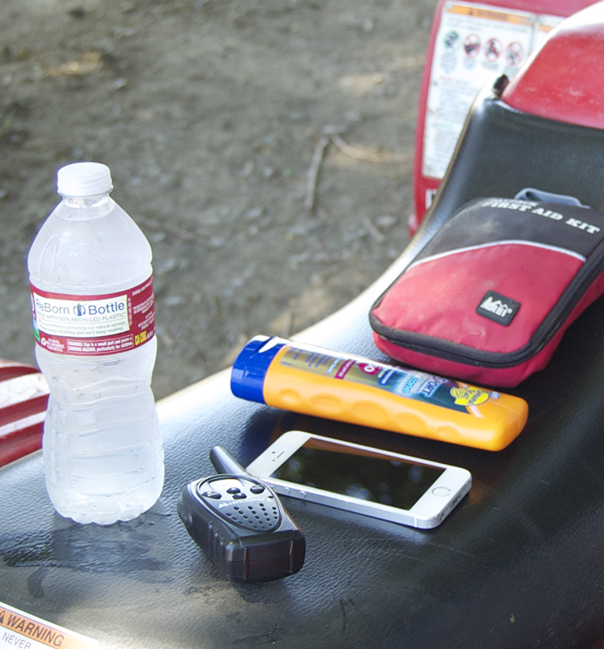
Suministros
Ahora vamos a hablar de los suministros que siempre debes llevar contigo cuando trabajes con un ATV.
Usted y su ATV pueden estar trabajando en áreas remotas lejos de compañeros de trabajo y recursos. Debido a eso, hay algunos suministros que usted debe llevar siempre consigo en caso de emergencia. Siempre debe llevar:
Un teléfono o radio. Si usted no tiene acceso a ello, asegúrese de decirle a alguien dónde va a estar trabajando y alrededor de que hora regresara.
También debe llevar un botiquín de primeros auxilios no importando si está trabajando lejos o cerca de donde pueda recibir ayuda.
Lleve agua. Incluso si usted piensa que no tardara mucho, suceden cosas. El ATV puede averiarse o quedar atascado. O usted puede resultar herido e incapaz de conducir.
Además, es una buena idea llevar protector solar para protegerse de los efectos malignos de la exposición prolongada al sol.
SEGURIDAD EN VEHÍCULOS TODOTERRENO:
introducción

Slide 10
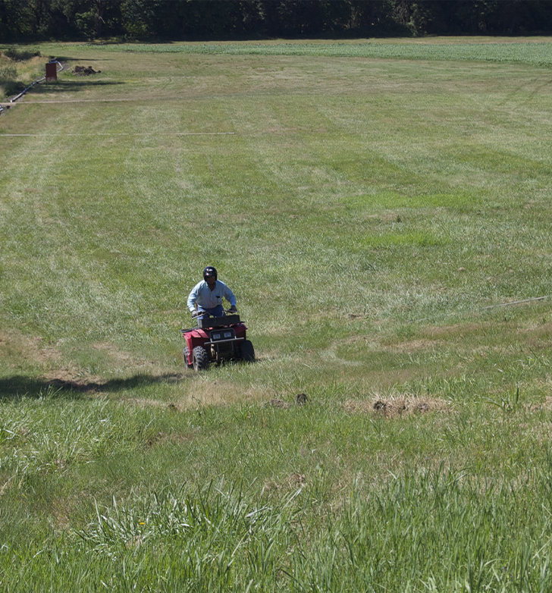
Descripción general
En este módulo hemos hablado sobre el equipo de protección personal (PPE) y el material de emergencia. Las recomendaciones para el PPE de los conductores de ATV incluyen:
Manga larga
Guantes
Pantalones gruesos
Botas
Gafas de seguridad o gafas protectoras
Casco
El material de emergencia que debe llevar consigo en su ATV incluye:
Teléfono o radio
Botiquín de primeros auxilios
Agua
Protector solar
SEGURIDAD EN VEHÍCULOS TODOTERRENO:
introducción

Slide 11
Módulo 2: El vehículo todoterreno
SEGURIDAD EN VEHÍCULOS TODOTERRENO - ATV

Slide 12
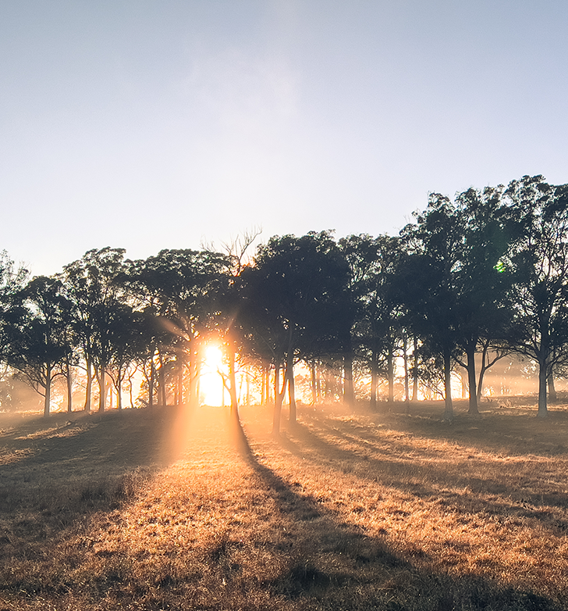

Bienvenido al módulo 2
En este módulo trataremos los siguientes temas:
El salpicadero y los mandos del ATV
La inspección previa a la conducción
La adaptación del conductor al ATV
El arranque del ATV
Empecemos.
SEGURIDAD EN VEHÍCULOS TODOTERRENO:
el vehículo todoterreno

Slide 13
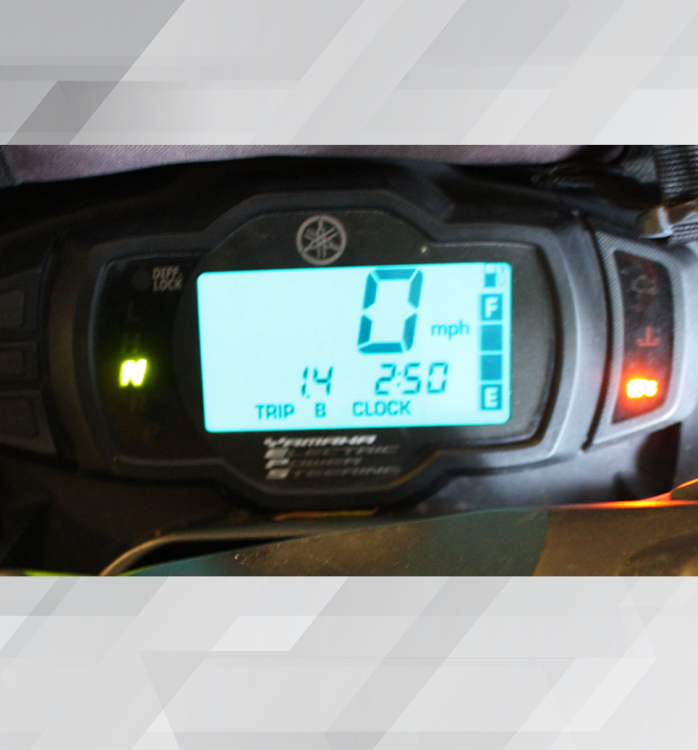
Panel de instrumentos
Al igual que con cualquier vehículo que conduzca, debe conocer el panel de instrumentos y controles. Los vehículos todo terreno vienen en muchas formas y tamaños diferentes, pero todos tienen un panel de instrumentos y los mismos controles básicos. Mientras mas conozca el panel de instrumentos y los controles del ATV, más rápido podrá responder en situaciones peligrosas o cuando viaje en terreno difícil.
El panel de instrumentos en el ATV que usted conduzca le indicara; Su velocidad, en qué cambio esta, y cuánto gas hay en el tanque. Algunos vehículos todo terreno también tienen luces indicadoras. Conozca dónde está tal información en el panel de instrumentos del ATV que conduce.
SEGURIDAD EN VEHÍCULOS TODOTERRENO:
el vehículo todoterreno

Slide 14
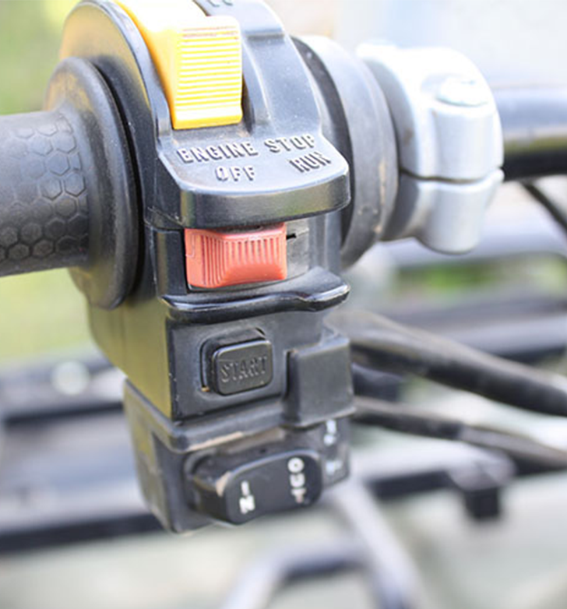
Controles
Hay 10 controles en el ATV que usted debe poder localizar y nombrar.
El ahogador (choke) le permite controlar el flujo de aire al motor.
Cuando el interruptor de paro del motor, es empujado, girado o volteado, dependiendo de su ATV, apaga el motor. Si usted se encuentra en una situación peligrosa, debe ser su primer instinto alcanzarlo.
La válvula de provisión de combustible activa y desactiva el flujo de combustible al carburador.
El interruptor de encendido envía energía al interruptor de arranque.
El interruptor de arranque arranca el ATV.
La palanca del acelerador funciona igual que un pedal del acelerador en un automóvil. Empuje para ir más rápido, reduzca la presión para reducir la velocidad.
SEGURIDAD EN VEHÍCULOS TODOTERRENO:
el vehículo todoterreno

Slide 15
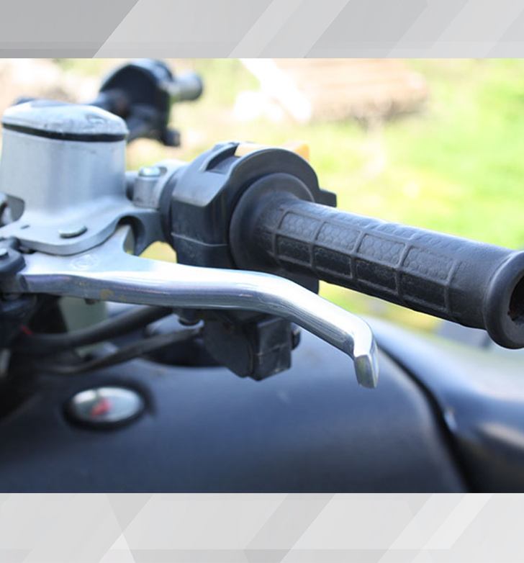
Controles (continuación)
7. La palanca del freno delantero está en el manubrio derecho.
8. La palanca del freno trasero y la palanca del embrague están en el manubrio izquierdo.
9. El freno de estacionamiento o de mano también se encuentra en el manubrio izquierdo. Es una buena regla general siempre poner el freno de estacionamiento cuando el ATV esta detenido.
10. El pedal del freno trasero está en el reposapiés derecho.
Conocer bien el tablero de instrumentos del ATV y los 10 controles de los que hablamos le da una manera más de protegerse contra situaciones potencialmente peligrosas.
Familiarity of the ATV’s instrument panel and the 10 controls we discussed gives you one more way to guard yourself from potentially dangerous situations.
SEGURIDAD EN VEHÍCULOS TODOTERRENO:
el vehículo todoterreno

Slide 16
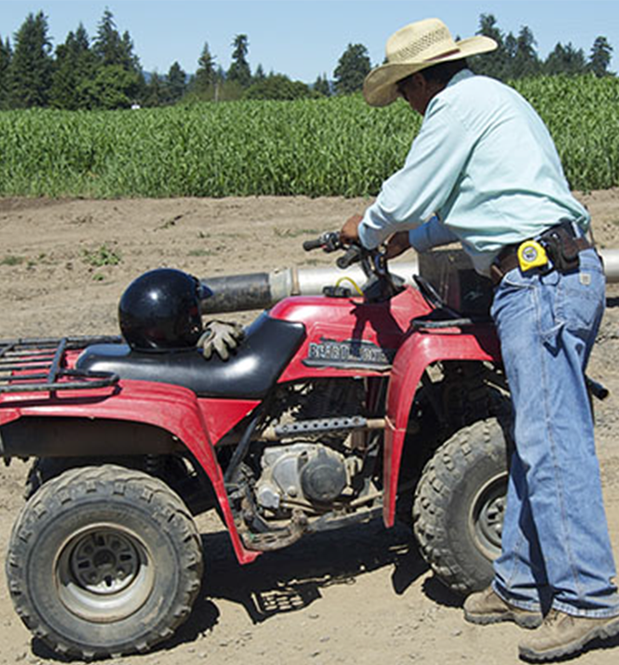
Inspección previa a la conducción
El quad o ATV no solo es la herramienta que utilizará para realizar sus tareas, como la pulverización de pesticidas, sino que también es su medio de transporte de ida y vuelta. La inspección previa a la conducción le ayuda a asegurarse de que tanto su herramienta como su medio de transporte estén a la altura de las circunstancias.
SEGURIDAD EN VEHÍCULOS TODOTERRENO:
el vehículo todoterreno

Slide 17
Video: Inspección Pre-Manejo
SEGURIDAD EN VEHÍCULOS TODOTERRENO:
el vehículo todoterreno
Notes:
Replace “Link video here” text with the Title of the video. Hyperlink the title to the video.
Text Font/Size Arial 40; modify as needed.
***Delete this note before uploading finished PPT to O:drive and website.***

Slide 18
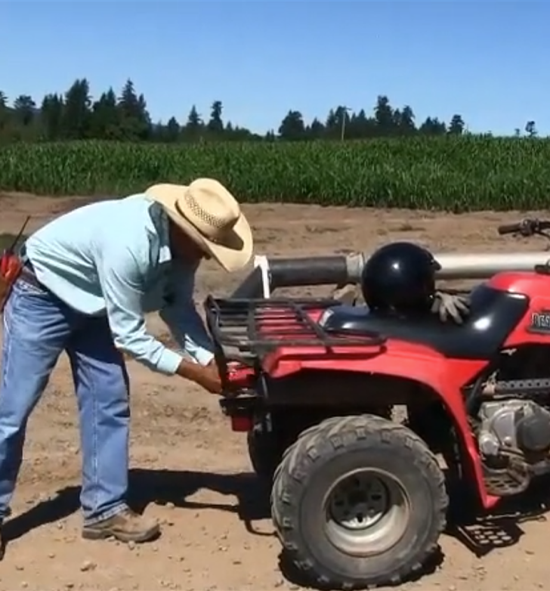
La importancia de la inspección previa a la salida
La inspección sólo toma unos momentos de su tiempo. Esos pocos momentos pueden ayudarle a evitar quedarse estancado o peor, en un accidente debido a un ATV que no es totalmente funcional.
Recuerde que informarse sobre la seguridad en los ATV, realizar un curso de formación certificado y practicar le ayudarán a convertirse en un conductor de ATV seguro y responsable.
A continuación, veamos cómo adaptar el ATV al conductor.
SEGURIDAD EN VEHÍCULOS TODOTERRENO:
el vehículo todoterreno

Slide 19
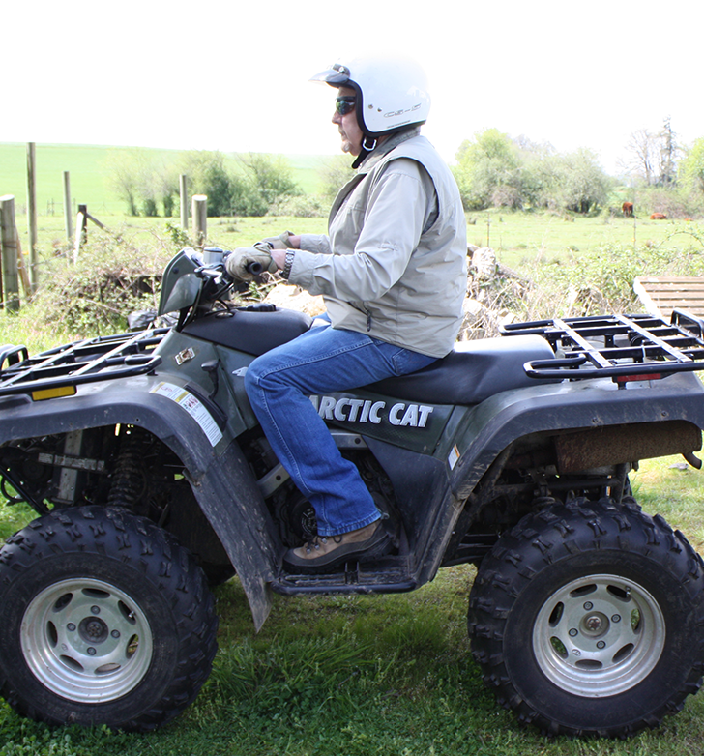
Adaptar al conductor al vehículo todoterreno
El ATV está listo y es la herramienta adecuada para el trabajo, pero es nuestro conductor el adecuado para el ATV? Vamos a asegurarnos. Hay cuatro estándares que deben ser cumplidos:
Alcance de los frenos
Longitud de las piernas
Alcance de agarre
Alcance de giro
SEGURIDAD EN VEHÍCULOS TODOTERRENO:
el vehículo todoterreno

Slide 20
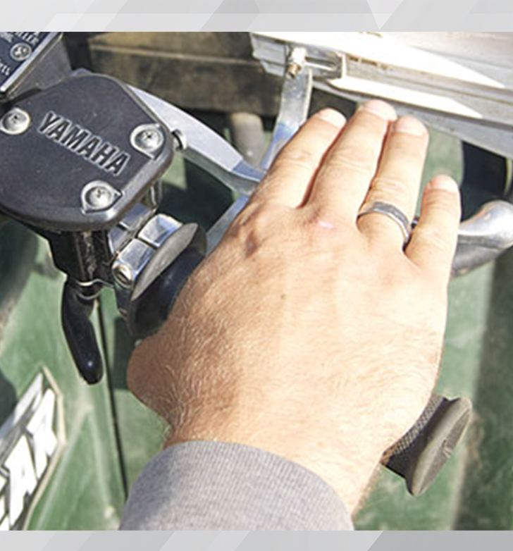
Alcance de los frenos
Primero, revise su alcance de freno. Cuando la mano se coloca en la posición normal de funcionamiento y los dedos se extienden hacia afuera, la primera articulación de la punta del dedo medio debe alcanzar más allá de la palanca del freno.
SEGURIDAD EN VEHÍCULOS TODOTERRENO:
el vehículo todoterreno

Slide 21
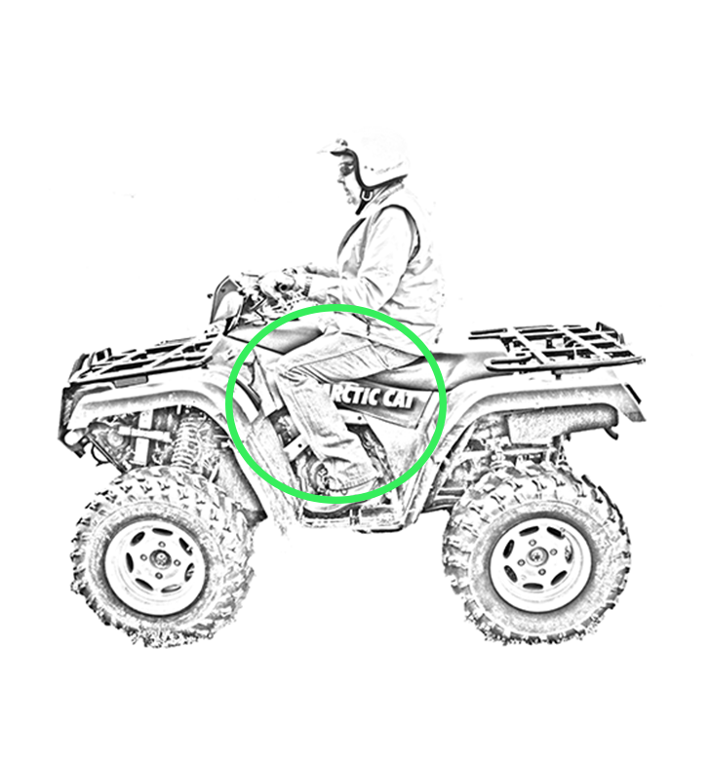
Longitud de las piernas
En segundo lugar, revise la longitud de sus piernas. Mientras se sienta con sus pies en los reposapiés y sus rodillas se doblan por lo menos 45 grados, sus piernas deben estar casi paralelas a los reposapiés. Sus rodillas no deben estar por encima de sus caderas.
SEGURIDAD EN VEHÍCULOS TODOTERRENO:
el vehículo todoterreno

Slide 22
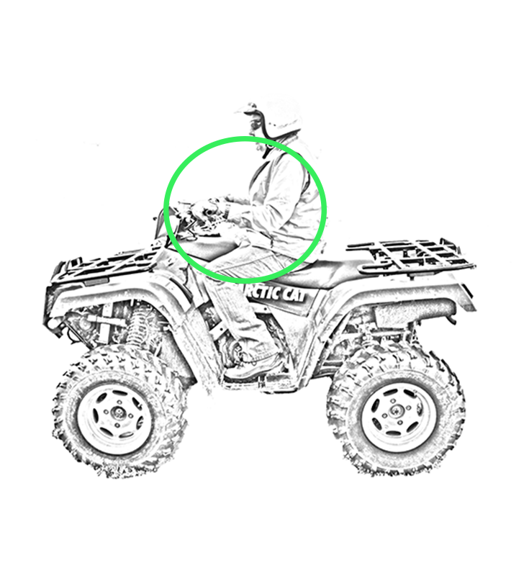
Alcance de agarre
En tercer lugar, revise su alcance de agarre. Mientras está sentado en el ATV con las manos en el manubrio sin inclinarse hacia adelante, debe haber un ángulo obvio entre el brazo y el antebrazo.
SEGURIDAD EN VEHÍCULOS TODOTERRENO:
el vehículo todoterreno

Slide 23
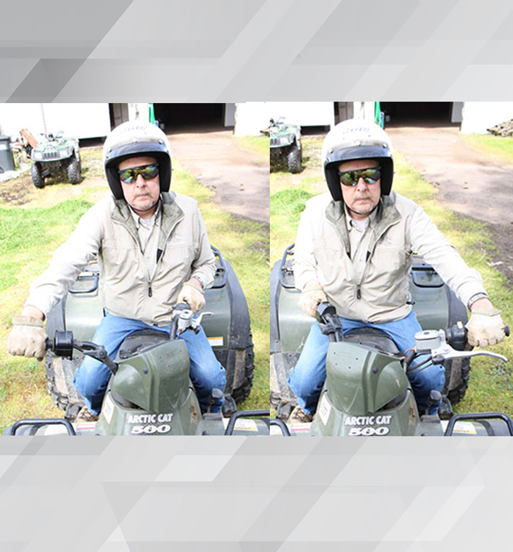
Alcance de giro
Cuarto, revise su alcance de giro. Asegúrese de que puede girar el manubrio completamente de derecha a izquierda mientras mantiene un agarre en el manubrio y controla el acelerador y el freno.
Tener el correcto alcance del freno, la longitud de la pierna, el alcance de agarre y de giro le ayudara a manejar el ATV con seguridad en terreno difícil y durante situaciones potencialmente peligrosas.
SEGURIDAD EN VEHÍCULOS TODOTERRENO:
el vehículo todoterreno

Slide 24
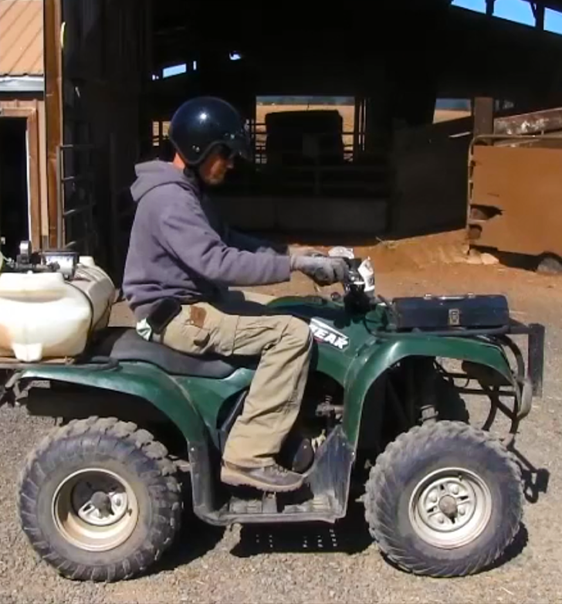
Arranque del ATV
En el siguiente vídeo, veremos cuáles son las comprobaciones finales que hay que realizar tras arrancar el ATV y cómo sentarse correctamente en él.
SEGURIDAD EN VEHÍCULOS TODOTERRENO:
el vehículo todoterreno

Slide 25
Video: Arrancando el ATV
SEGURIDAD EN VEHÍCULOS TODOTERRENO:
el vehículo todoterreno
Notes:
Replace “Link video here” text with the Title of the video. Hyperlink the title to the video.
Text Font/Size Arial 40; modify as needed.
***Delete this note before uploading finished PPT to O:drive and website.***

Slide 26
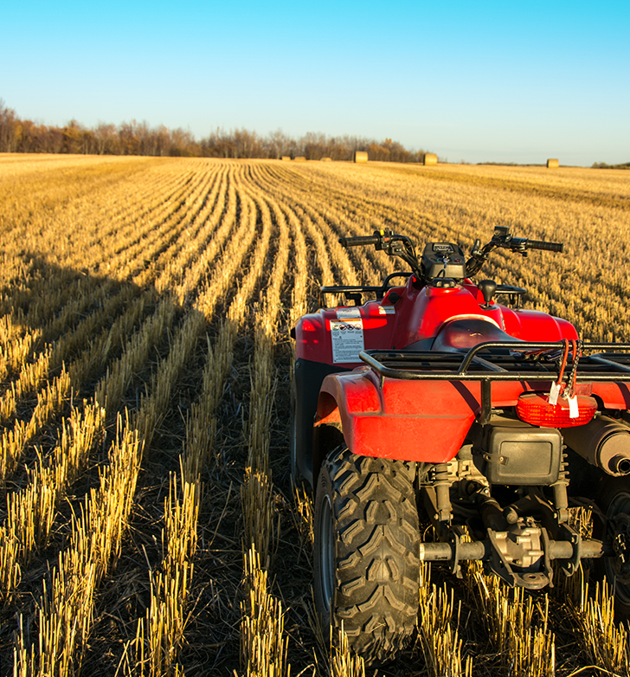
Descripción general
En este módulo, hemos hablado de la importancia de conocer su ATV y adaptarse a él. Recuerde:
Familiarícese con el panel de instrumentos de su ATV y con los diez mandos.
Tómese su tiempo para realizar una inspección previa a la conducción.
Asegúrese de que tiene el alcance adecuado para los frenos, la longitud de las piernas, el alcance de los puños y el alcance para girar, a fin de poder manejar con seguridad el ATV en terrenos accidentados y en situaciones potencialmente peligrosas.
Realice las comprobaciones finales después de haber arrancado el vehículo todoterreno.
En el siguiente módulo, aprenderá sobre el centro de gravedad de un vehículo todoterreno.
SEGURIDAD EN VEHÍCULOS TODOTERRENO:
el vehículo todoterreno

Slide 27
Módulo 3: Centro de gravedad
SEGURIDAD EN VEHÍCULOS TODOTERRENO - ATV

Slide 28
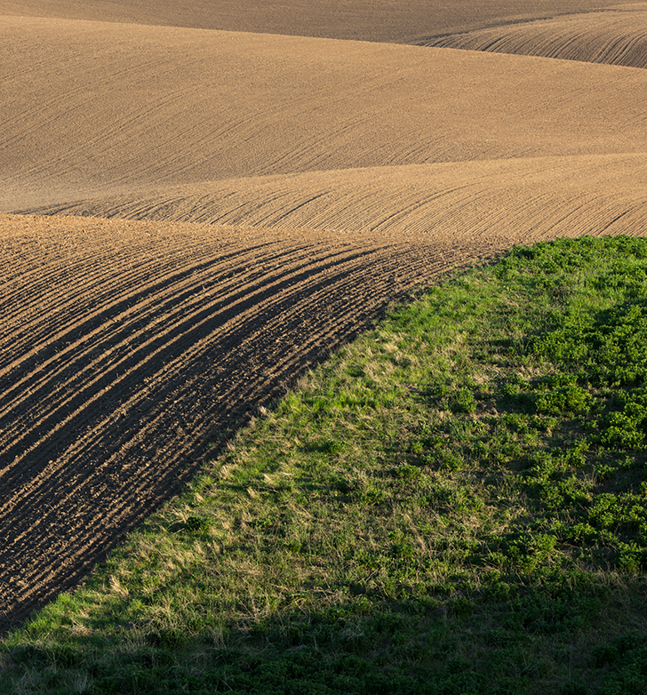

Bienvenido al módulo 3
En este módulo, hablaremos del centro de gravedad de un ATV y de cómo influyen en él:
Las pendientes y las curvas
El aumento de peso del ATV
Los métodos de conducción
SEGURIDAD EN VEHÍCULOS TODOTERRENO:
centro de gravedad

Slide 29
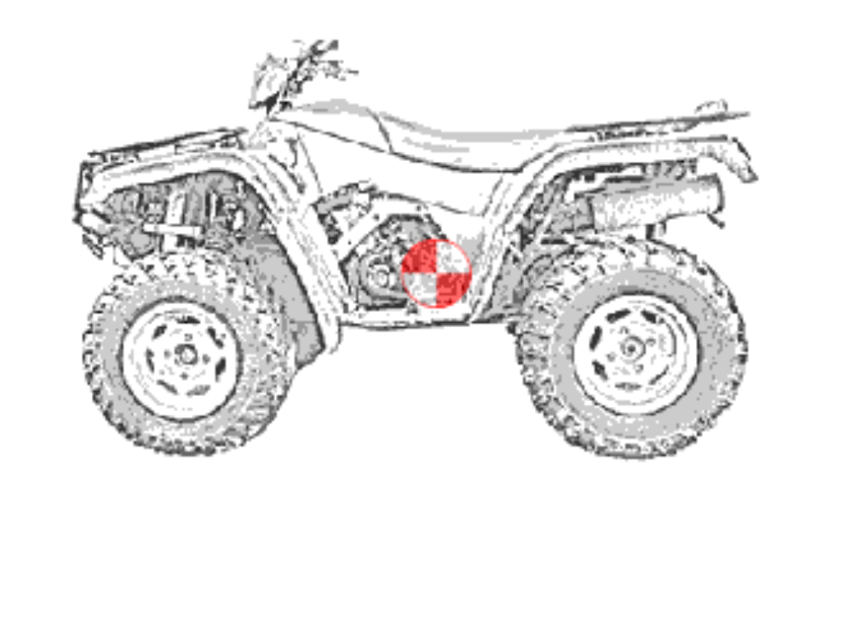
El centro de gravedad de los vehículos todoterreno
¿Alguna vez ha escuchado el término 'centro de gravedad'? Es ese punto en un objeto donde está equilibrado en todas las direcciones. Cada objeto tiene un centro de gravedad. El centro de gravedad de la Tierra está en su centro porque es redondo.
El centro de gravedad de un ATV está un poco fuera de centro. Se encuentra como a 6 pulgadas por encima del centro del eje y como 6 pulgadas atrás del punto medio entre los dos ejes.
Es importante saber sobre el centro de gravedad de un ATV porque muchas cosas pueden hacer que cambie. Cuando el centro de gravedad de un ATV cambia, usted necesita tomar medidas para ayudar a contrarrestar ese cambio. A esto se le llama "conducción activa". Veamos cómo el centro de gravedad cambia en un ATV en diferentes situaciones.
SEGURIDAD EN VEHÍCULOS TODOTERRENO:
centro de gravedad

Slide 30
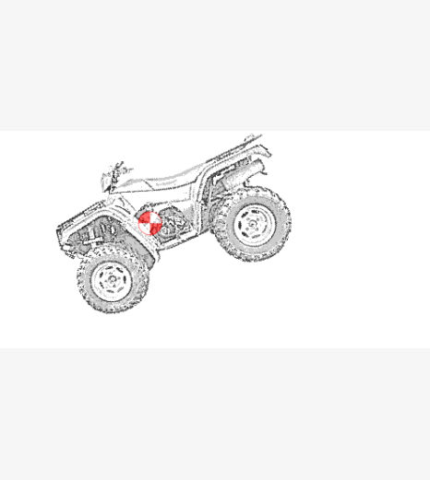
Añadir peso
A medida que se añade peso a un ATV, el centro de gravedad se desplaza:
Cuando un conductor se sienta en un ATV el centro de gravedad se desplaza hacia arriba.
Cuando se agrega carga a un ATV, el centro de gravedad se desplaza hacia arriba y hacia la carga.
SEGURIDAD EN VEHÍCULOS TODOTERRENO:
centro de gravedad

Slide 31
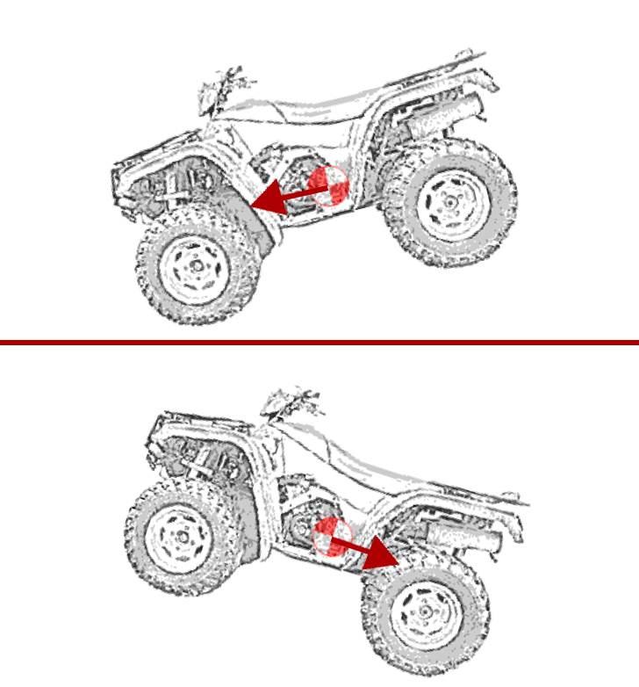
Conducción en laderas
En laderas, el centro de gravedad de un ATV se mueve peligrosamente cerca del punto de volcadura:
Mientras conduce cuesta abajo, cambia a la parte delantera del ATV.
Mientras conduce cuesta arriba cambia a la parte posterior.
SEGURIDAD EN VEHÍCULOS TODOTERRENO:
centro de gravedad

Slide 32
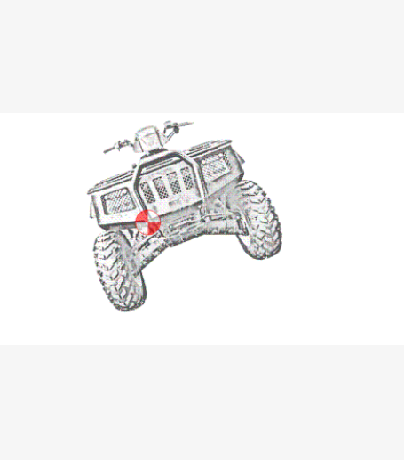
Conducción en colinas laterales
En las colinas laterales el centro de gravedad se desplaza hacia el lado mas bajo del ATV.
SEGURIDAD EN VEHÍCULOS TODOTERRENO:
centro de gravedad

Slide 33
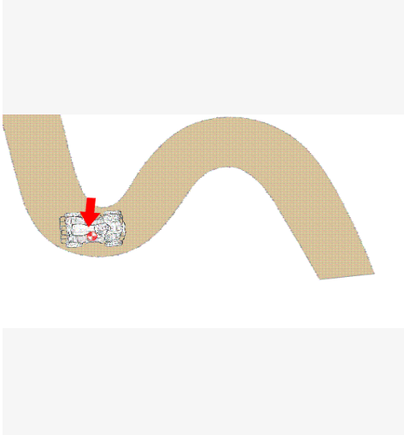
Conducción en curvas
En las curvas el centro de gravedad se desplaza hacia el exterior de la curva.
Imagínese que usted está conduciendo en terreno difícil; y el ATV está inclinándose en una dirección u otra mientras sube, baja, cruzando las colinas y alrededor de las curvas. Los cambios ocurren incluso mientras se conduce sobre surcos, rocas o ramas caídas. Estos son muchos cambios en el centro de gravedad.
SEGURIDAD EN VEHÍCULOS TODOTERRENO:
centro de gravedad

Slide 34
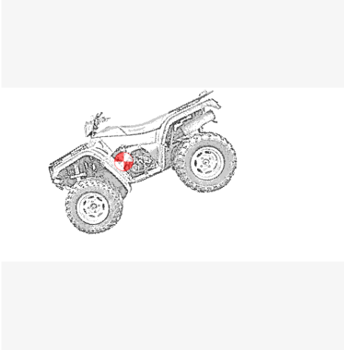
Conducción al bajar una colina
Al bajar una colina, el centro de gravedad de su ATV se desplazará hacia adelante. Si usted no toma ninguna acción, usted estará en peligro de voltearse hacia adelante.
Vea el vídeo de la siguiente diapositiva para descubrir qué puede hacer para conducir con mayor seguridad en las bajadas, por ejemplo:
Deslícese hacia atrás en el asiento y siéntese erguido.
Desplace la carga hacia la parte trasera.
Utilice las marchas cortas del ATV.
SEGURIDAD EN VEHÍCULOS TODOTERRENO:
centro de gravedad

Slide 35
Video: Conduciendo Cuesta Abajo
SEGURIDAD EN VEHÍCULOS TODOTERRENO:
centro de gravedad
Notes:
Replace “Link video here” text with the Title of the video. Hyperlink the title to the video.
Text Font/Size Arial 40; modify as needed.
***Delete this note before uploading finished PPT to O:drive and website.***

Slide 36
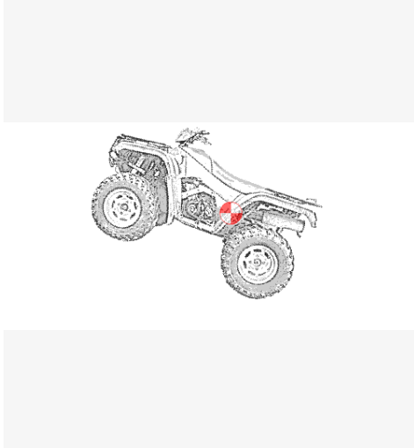
Conducción al subir una colina
A medida que sube una colina, el centro de gravedad de su ATV se desplazará hacia atrás. Si no toma ninguna acción, podría voltearse hacia atrás.
Pase al siguiente vídeo para ver consejos sobre cómo conducir cuesta arriba, entre los que se incluyen:
Inclínese hacia delante y agáchese.
Desplace la carga hacia delante.
Suba la cuesta en una marcha corta y mantenga el acelerador constante.
SEGURIDAD EN VEHÍCULOS TODOTERRENO:
centro de gravedad

Slide 37
Video: Conduciendo Cuesta Arriba
SEGURIDAD EN VEHÍCULOS TODOTERRENO:
centro de gravedad
Notes:
Replace “Link video here” text with the Title of the video. Hyperlink the title to the video.
Text Font/Size Arial 40; modify as needed.
***Delete this note before uploading finished PPT to O:drive and website.***

Slide 38
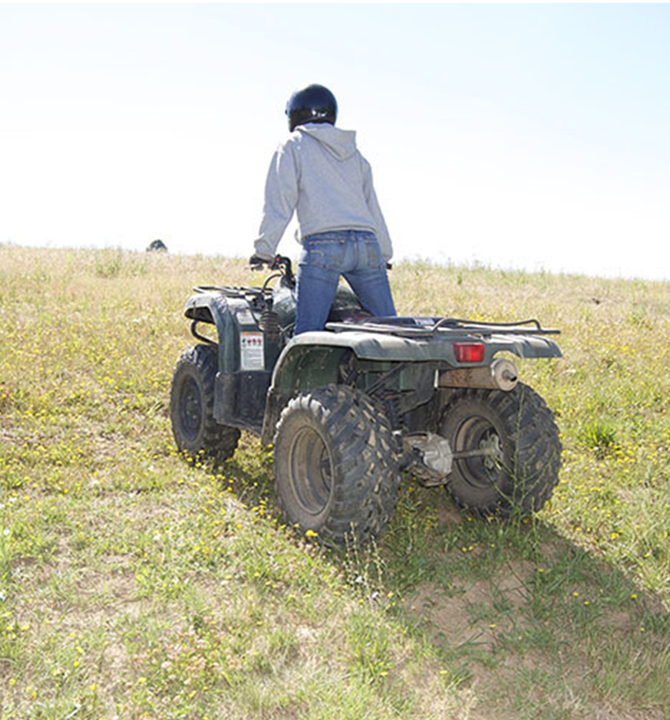
Colinas Demasiado Empinadas
Algunas colinas son demasiado empinadas para un ATV, pero puede que no se dé cuenta hasta que comience a subir. Si esto sucede y su ATV comienza a deslizarse o detenerse, inclínese hacia adelante y aplique primero el freno delantero y luego el freno trasero. Solo aplicar el freno trasero puede hacer que el ATV se voltee hacia atrás.
Si el ATV continúa deslizándose, bájese, y aléjese fuera de peligro. Usted es más importante que el ATV.
Si los frenos funcionan:
Baje del ATV mientras sostiene los frenos.
Aléjese de los neumáticos y ponga el freno de estacionamiento, luego apague el motor.
Finalmente, bloquee los neumáticos traseros con una roca o rama y vaya a buscar ayuda. Usted puede necesitar un cabrestante para llevar el ATV a la cima de la colina.
SEGURIDAD EN VEHÍCULOS TODOTERRENO:
centro de gravedad

Slide 39
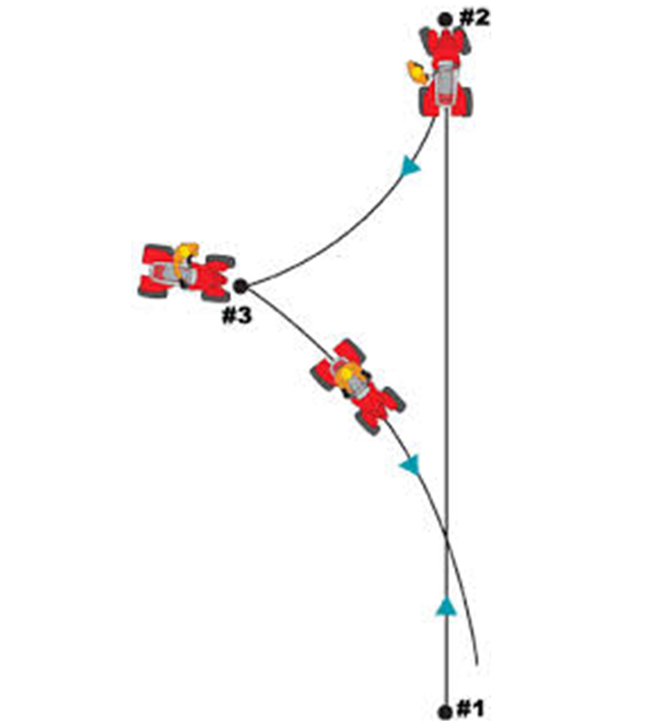
Opción para pendientes empinadas
Si la colina no es demasiado empinada, y puede hacerlo con seguridad, haga una vuelta en forma de K para bajar por la pendiente. Comience por pararse junto al ATV mientras conduce hacia atrás. Luego suba al ATV y condúzcalo colina abajo.
SEGURIDAD EN VEHÍCULOS TODOTERRENO:
centro de gravedad

Slide 40
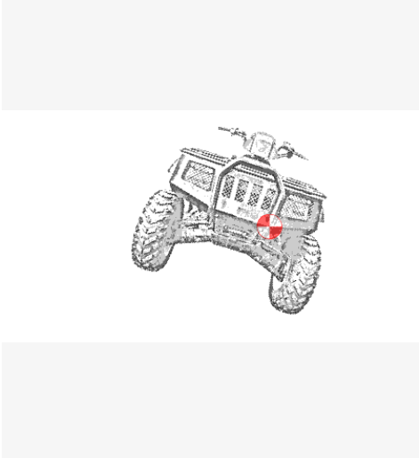
Colinas lateral o laderas
Conducir a través de una colina lateral es peligroso. Muchas volcaduras suceden durante esta maniobra. Al atravesar una colina, el centro de gravedad se desplaza hacia el lado mas bajo. No tomar ninguna acción lo pone en peligro de inclinarse hacia los lados y rodar por la colina.
SEGURIDAD EN VEHÍCULOS TODOTERRENO:
centro de gravedad

Slide 41
Video: Conduciendo Colinas Laterales
SEGURIDAD EN VEHÍCULOS TODOTERRENO:
centro de gravedad
Notes:
Replace “Link video here” text with the Title of the video. Hyperlink the title to the video.
Text Font/Size Arial 40; modify as needed.
***Delete this note before uploading finished PPT to O:drive and website.***

Slide 42
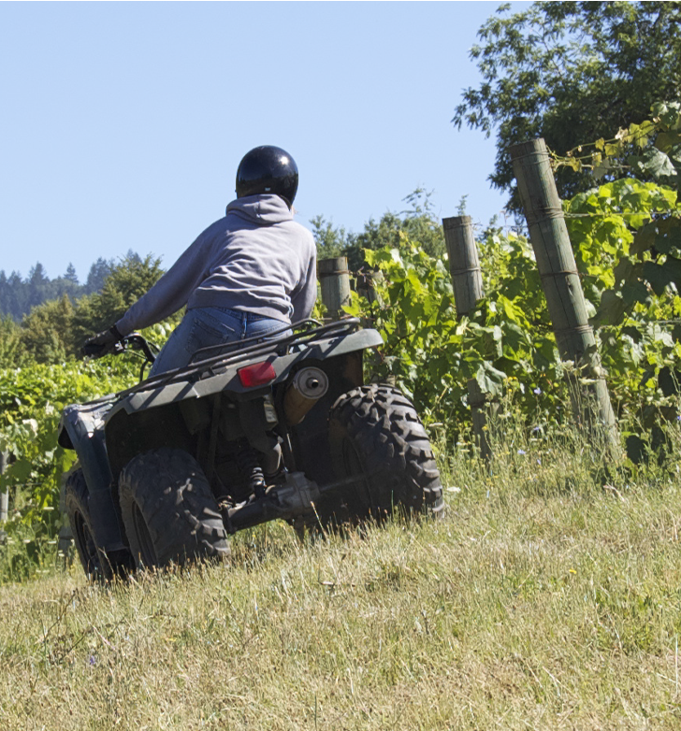
¿Qué pasa si empiezo a inclinarme en una pendiente lateral?
Si comienza a inclinarse, intente girar las ruedas ligeramente cuesta abajo. Si usted no puede hacer eso y continua inclinándose, cuidadosamente baje del ATV por el lado de arriba.
Recuerde, al conducir en una colina lateral, inclínese al lado de arriba del ATV y conduzca lentamente eligiendo su camino cuidadosamente.
SEGURIDAD EN VEHÍCULOS TODOTERRENO:
centro de gravedad

Slide 43
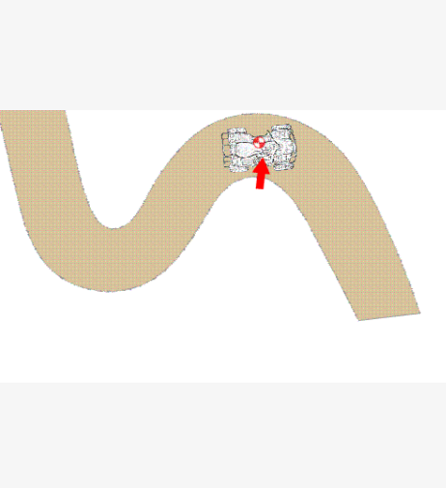
Girando en curvas
Al entrar a la curva, el centro de gravedad se desplaza hacia el exterior de la curva. Eso significa que el ATV puede volcarse hacia el exterior.
SEGURIDAD EN VEHÍCULOS TODOTERRENO:
centro de gravedad

Slide 44
Video: Conduciendo en Curvas
SEGURIDAD EN VEHÍCULOS TODOTERRENO:
centro de gravedad
Notes:
Replace “Link video here” text with the Title of the video. Hyperlink the title to the video.
Text Font/Size Arial 40; modify as needed.
***Delete this note before uploading finished PPT to O:drive and website.***

Slide 45
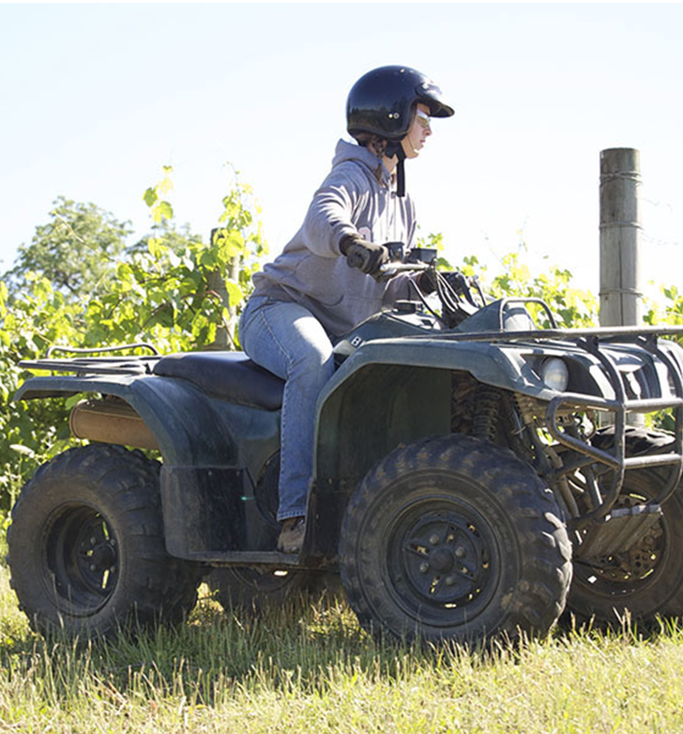
¿Qué pasa si empiezo a inclinarme al girar?
Si se encuentra inclinándose mientras gira en una curva:
Inclínese más hacia el interior del giro,
Reduzca más la velocidad y
Trate de ampliar el radio de la vuelta.
Recuerde lo siguiente al tomar una curva:
Comience a frenar antes de entrar en la curva,
Inclínese al interior de la curva,
Presione su pie en el reposapiés interior y
Vaya lento.
SEGURIDAD EN VEHÍCULOS TODOTERRENO:
centro de gravedad

Slide 46
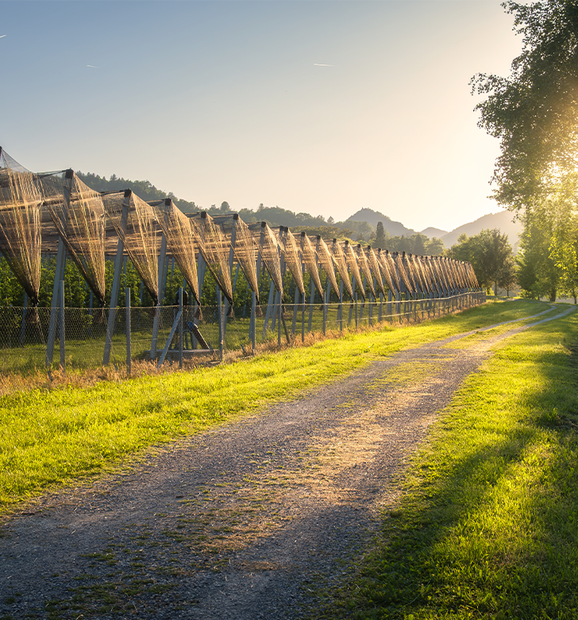
Descripción general del módulo 3
Con esto concluye el módulo 3. Hemos tratado los siguientes temas:
El centro de gravedad de un ATV.
Cómo se desplaza el centro de gravedad al añadir peso, en pendientes o al tomar curvas.
Técnicas de conducción activa y precauciones de seguridad que hay que tener en cuenta al conducir en pendientes y al tomar curvas.
SEGURIDAD EN VEHÍCULOS TODOTERRENO:
centro de gravedad

Slide 47
Módulo 4: Tipos de Terreno
SEGURIDAD EN VEHÍCULOS TODOTERRENO - ATV

Slide 48
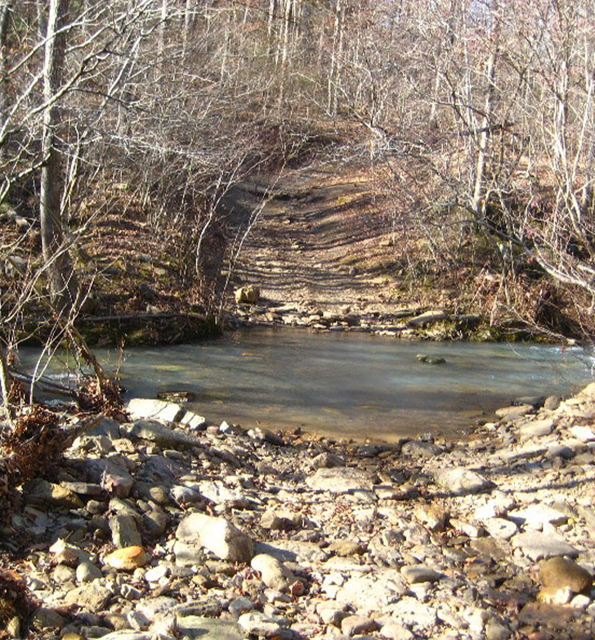

Bienvenido al módulo 4
En este módulo, abordaremos la seguridad en el uso de los vehículos todoterreno (ATV) en relación con:
El cruce de cuerpos de agua
La circulación por la vía pública
El transporte de cargas
El transporte de líquidos
El estacionamiento y la marcha atrás
SEGURIDAD EN VEHÍCULOS TODOTERRENO:
tipos de terreno

Slide 49
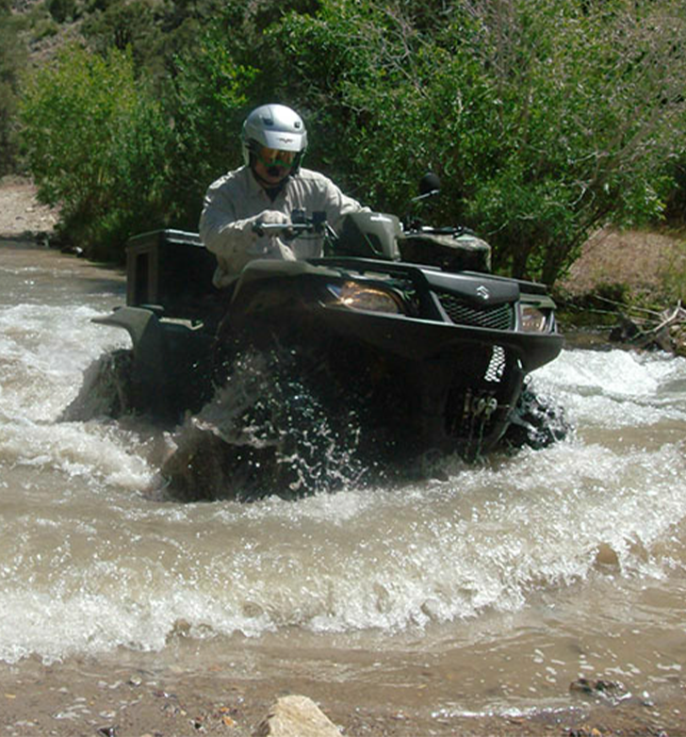
El cruce de cuerpos de agua
Si tiene que cruzar un cuerpo de agua hay algunas cosas que puede hacer para cruzar con seguridad:
No intente conducir con rapidez en arroyos corrientes o cuerpos de agua desconocidos.
Planifique su ruta. Incluso el agua conocida puede cambiar. Las rocas podrían haber cambiado de lugar y los escombros podrían haber flotado aguas abajo.
Cruce el agua a una velocidad constante y moderada.
Cuando salga del agua, frene el vehículo ligeramente unas cuantas veces para probar y secar los frenos.
SEGURIDAD EN VEHÍCULOS TODOTERRENO:
tipos de terreno

Slide 50
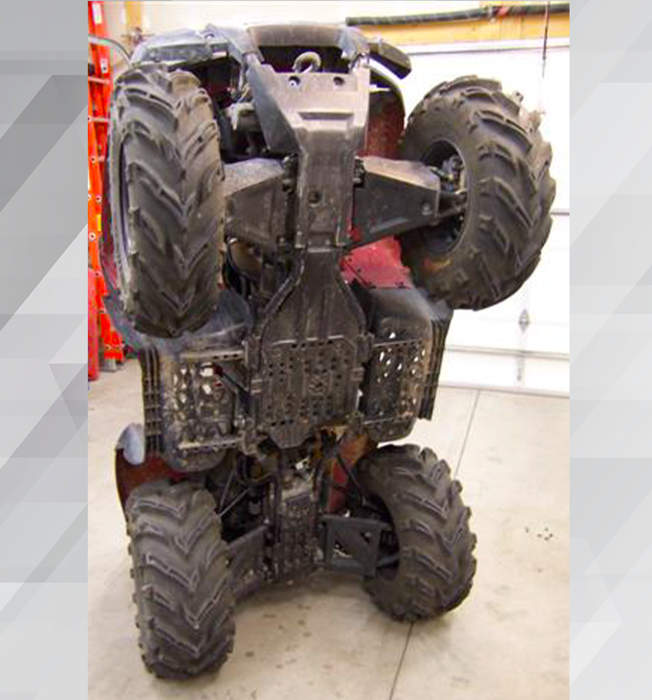
Circular por la vía pública
Si usted tiene la necesidad de cruzar carreteras pavimentadas durante su día de trabajo hay varias cosas que usted necesita saber.
No es legal conducir un ATV en vías públicas. La mayoría de los fabricantes no lo recomiendan tampoco. Esto se debe a que los vehículos todo terreno tienen neumáticos de baja presión, una suspensión robusta y un solo tren de transmisión, todo diseñado para viajes en terrenos difíciles y todo esto dificulta manejar un ATV en carreteras.
SEGURIDAD EN VEHÍCULOS TODOTERRENO:
tipos de terreno

Slide 51
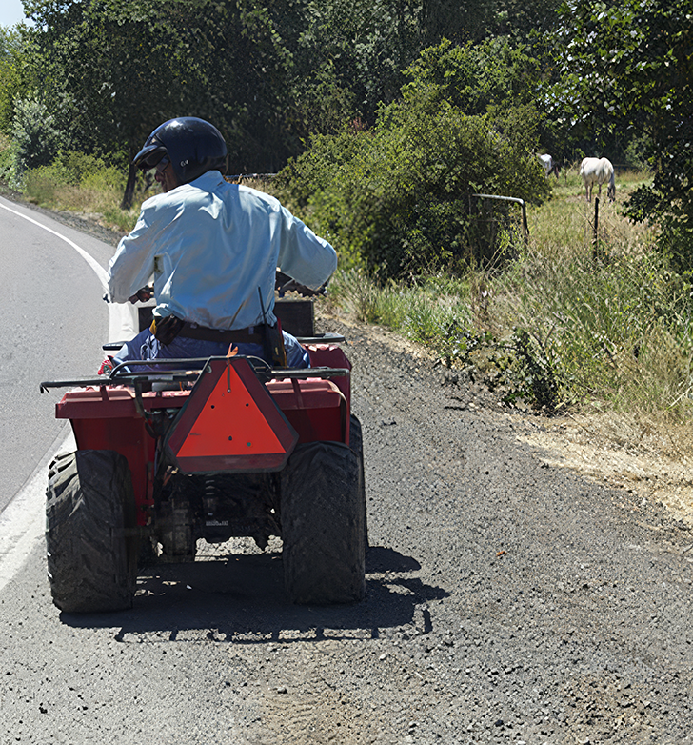
Circular por la vía pública (continúa)
Si su trabajo requiere que usted use un ATV, la ley de Oregón le permite cruzar o conducir en carreteras bajo los siguientes requisitos:
Usted tiene que estar conduciendo entre fincas ganaderas, agricultura, o trabajo agrícola.
Usted tiene que tener una licencia de conducir válida.
Usted no puede ir a más de 20 millas por hora.
Debes permanecer cerca del lado derecho de la autopista.
Los faros deben estar encendidos.
Y usted debe exhibir un letrero de vehículo lento.
SEGURIDAD EN VEHÍCULOS TODOTERRENO:
tipos de terreno

Slide 52
Video: Cruzando Carreteras
SEGURIDAD EN VEHÍCULOS TODOTERRENO:
tipos de terreno
Notes:
Replace “Link video here” text with the Title of the video. Hyperlink the title to the video.
Text Font/Size Arial 40; modify as needed.
***Delete this note before uploading finished PPT to O:drive and website.***

Slide 53
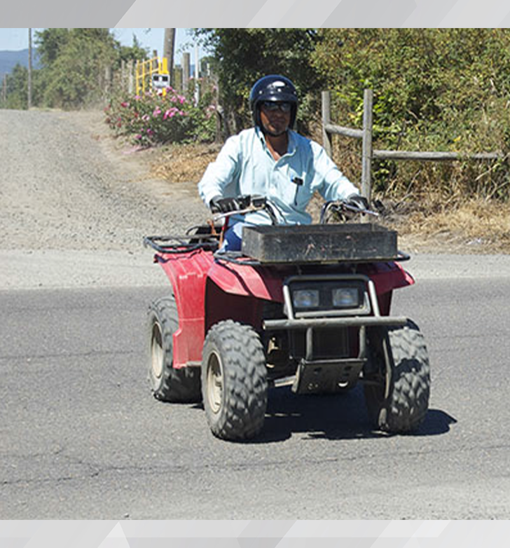
Circular por la vía pública (continúa)
Aquí están algunas otras cosas que debe mantener en mente. Si es posible, piense en usar otro tipo de vehículo. Siempre asuma que otros conductores no lo pueden ver. Y conduzca siempre a una velocidad moderada o lenta para mantener la tracción de los neumáticos.
Recuerde, cuando viaje por carreteras:
Pare y mire a ambos lados,
Permita tiempo extras para que otros vehículos,
Pasen, cruce en un ángulo de 90 grados, y
Vaya lento.
SEGURIDAD EN VEHÍCULOS TODOTERRENO:
tipos de terreno

Slide 54
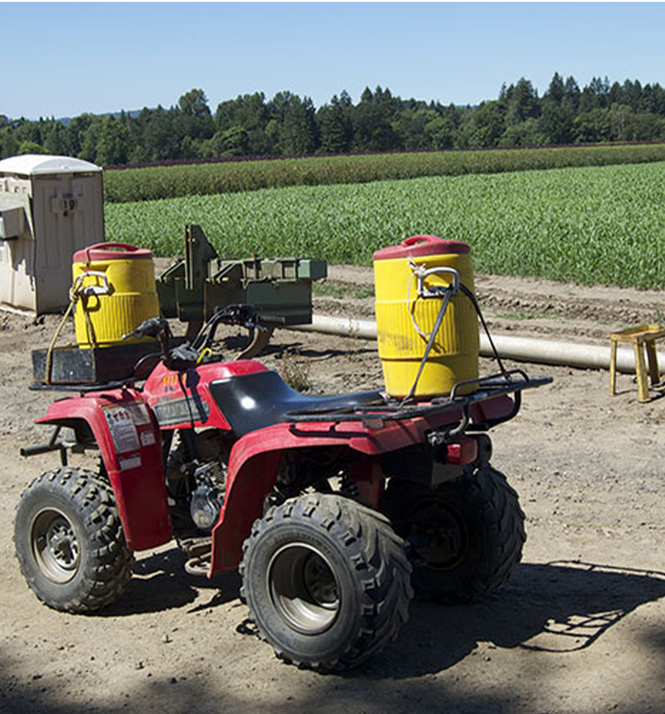
Transporte de cargas
Los vehículos todo terreno están hechos para cargar una persona y sus herramientas personales. Sin embargo, cuando se utiliza para la agricultura, a menudo puede tener que llevar una carga pesada. Si lo hace, recuerde que el peso adicional cambia el centro de gravedad del ATV. También afecta el manejo del ATV, haciéndolo más difícil de controlar.
Las cargas pesadas pueden requerir que exagere sus movimientos de conducción activos, como inclinarse más cuando toma las curvas, y con cargas pesadas toma mas tiempo reducir la velocidad o detenerse.
SEGURIDAD EN VEHÍCULOS TODOTERRENO:
tipos de terreno

Slide 55
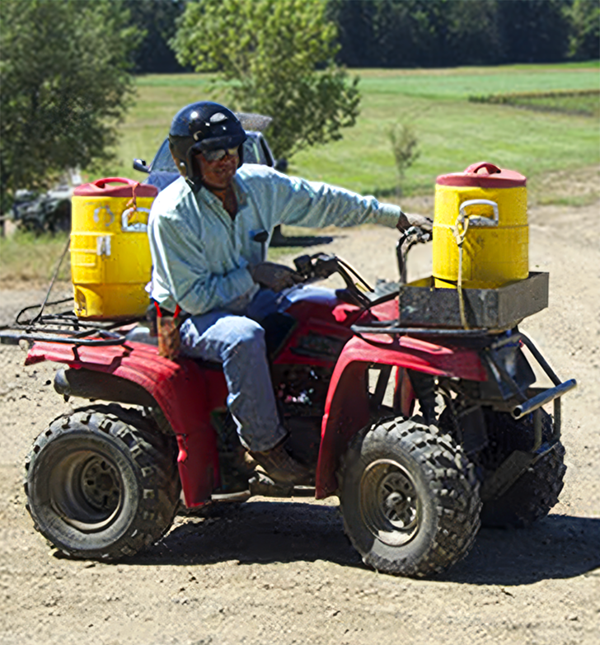
Transporte de cargas (continúa)
Si tiene que cargar una carga pesada:
Conecte la carga a los bastidores del ATV en la parte delantera y trasera y separe la carga de la manera más uniforme posible.
Asegure la carga apropiadamente y revise las instrucciones del fabricante para saber cuales son los puntos seguros de colocación.
Maneje lento y con precaución.
Finalmente, nunca lleve a un pasajero. El asiento largo de un ATV fue hecho para conducción activa, y para darle espacio para moverse hacia atrás y hacia adelante, para compensar los cambios en el centro de gravedad.
SEGURIDAD EN VEHÍCULOS TODOTERRENO:
tipos de terreno

Slide 56
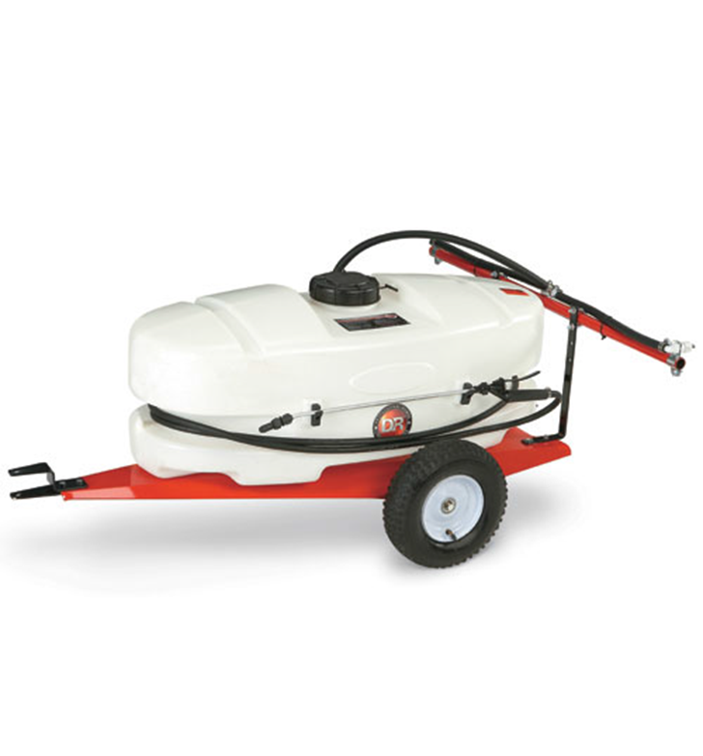
Remolque
Cuando necesite remolcar, siga siempre las instrucciones del fabricante para el tamaño del límite de carga y el remolque correcto.
Nunca ate cables o cuerdas a los bastidores de un ATV para remolcar algo. Esto sube el centro de gravedad del ATV peligrosamente y podría hacer que el ATV se de vuelta hacia atrás.
SEGURIDAD EN VEHÍCULOS TODOTERRENO:
tipos de terreno

Slide 57
Video: Remolque
SEGURIDAD EN VEHÍCULOS TODOTERRENO:
tipos de terreno
Notes:
Replace “Link video here” text with the Title of the video. Hyperlink the title to the video.
Text Font/Size Arial 40; modify as needed.
***Delete this note before uploading finished PPT to O:drive and website.***

Slide 58
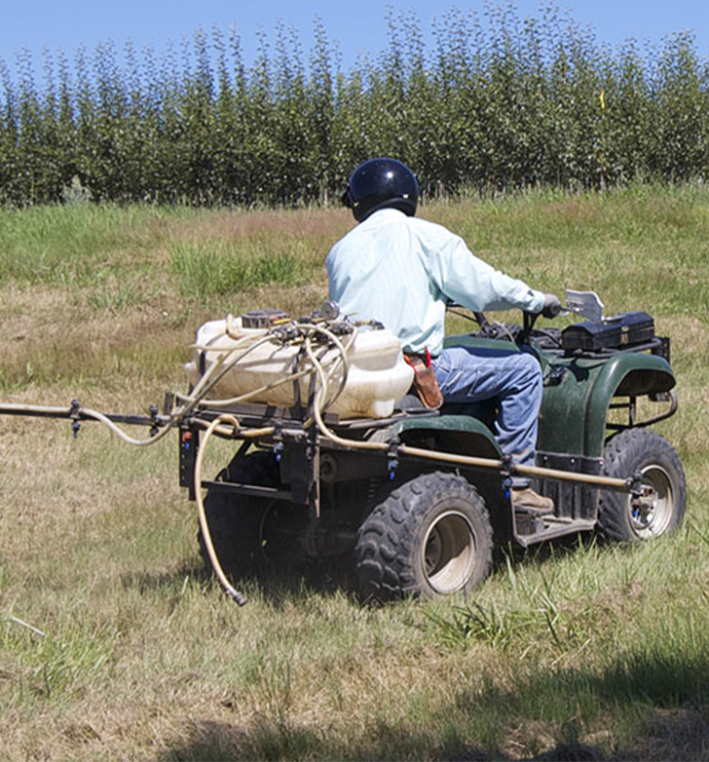
Transporte de líquidos
Al transportar líquidos, debe usar precauciones adicionales. En terreno difícil el líquido se desliza hacia adelante y hacia atrás y de lado a lado haciendo el ATV inestable. Si es posible, use un contenedor con separadores para transportar líquidos. Se trata de un contenedor con divisores en el interior para reducir el deslizamiento.
Para la solución más segura, remolque el líquido en lugar de cargarlo y use un contenedor con separadores y un remolque diseñado para vehículos todo terreno. (Recuerde, es más seguro remolcar que cargar, pero el remolque aun afecta el manejo del ATV.)
SEGURIDAD EN VEHÍCULOS TODOTERRENO:
tipos de terreno

Slide 59
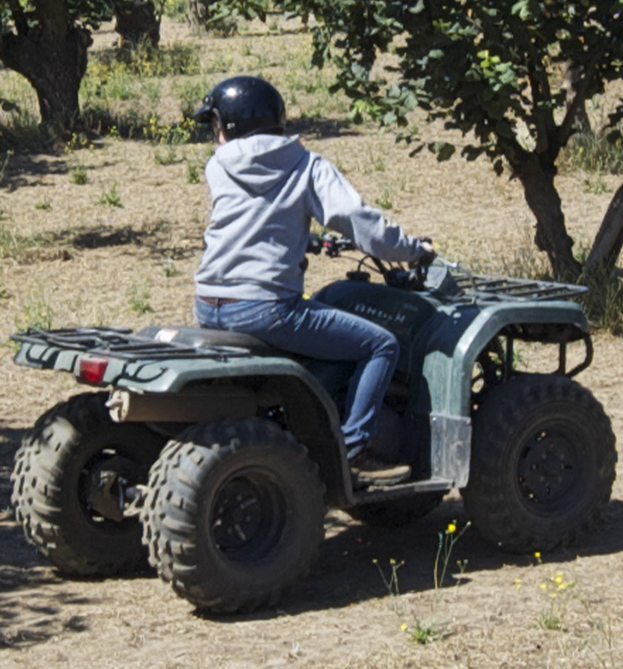
Parking and Backing Up
La manera más segura de estacionar un ATV es en una superficie plana. Pero eso no siempre es posible. Si usted está en un área donde usted no puede estacionarse en terreno nivelado hay algunas prácticas seguras que usted puede seguir.
Si está en una pendiente, estaciónese en ángulo cruzado.
Si está estacionando hacia abajo, ponga el ATV en reversa y ponga el freno de mano.
Si está mirando colina arriba calce los neumáticos y ponga el freno de mano.
De hecho, siempre es una buena idea poner el freno de mano del ATV cuando se estacione.
Al ir en reversa, vaya lento y continúe revisando su ruta hasta que se detenga. Mire el siguiente vídeo para obtener más información sobre cómo hacer copias de seguridad.
SEGURIDAD EN VEHÍCULOS TODOTERRENO:
tipos de terreno

Slide 60
Video: Manejando en Reversa
SEGURIDAD EN VEHÍCULOS TODOTERRENO:
tipos de terreno
Notes:
Replace “Link video here” text with the Title of the video. Hyperlink the title to the video.
Text Font/Size Arial 40; modify as needed.
***Delete this note before uploading finished PPT to O:drive and website.***

Slide 61
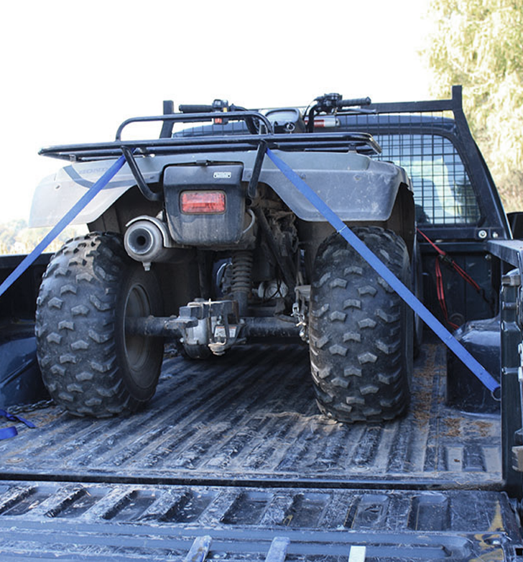
Carga y descarga
¿Sabía usted que la mayoría de los accidentes y lesiones que involucran vehículos todo terreno ocurren al cargar y descargar el ATV? No sólo está trabajando con un ATV pesado con un centro de gravedad cambiante, sino que también está trabajando con rampas angulares, diferentes alturas y en las áreas confinadas de un remolque o camión. Sin embargo, las prácticas seguras, pueden minimizar el peligro.
SEGURIDAD EN VEHÍCULOS TODOTERRENO:
tipos de terreno

Slide 62
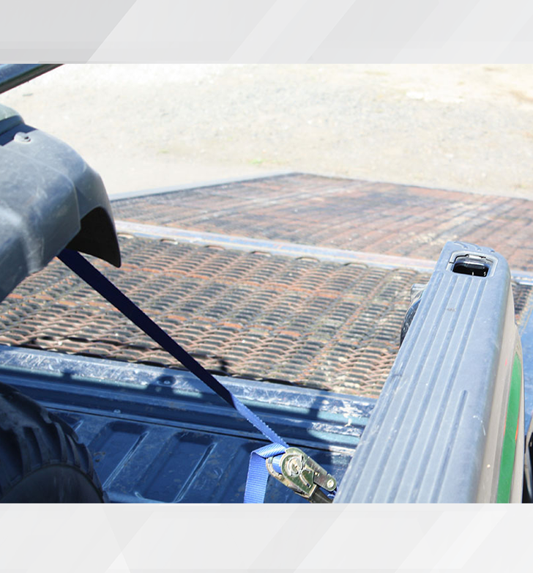
Carga y descarga (continúa)
Estos son algunos de los pasos que puede tomar para ayudarle a mantenerse seguro:
Utilice el camión o remolque más bajo que tenga disponible. Así se reduce el ángulo de la rampa.
Utilice una rampa ancha para obtener espacio adicional para los neumáticos.
Asegure la rampa atándola con cuerdas mientras sube un ATV, cuando los neumáticos delanteros se muevan fuera de la rampa y hacia la camioneta o remolque, los neumáticos traseros del ATV moverán la rampa hacia atrás si no está asegurada, causando que el ATV se caiga.
Manténgase dentro de los límites de peso de rampas.
Cuando el ATV esté puesto en el remolque, enciéndalo y ponga el freno de mano. Después,
Asegúrese de atar el ATV con seguridad.
SEGURIDAD EN VEHÍCULOS TODOTERRENO:
tipos de terreno

Slide 63
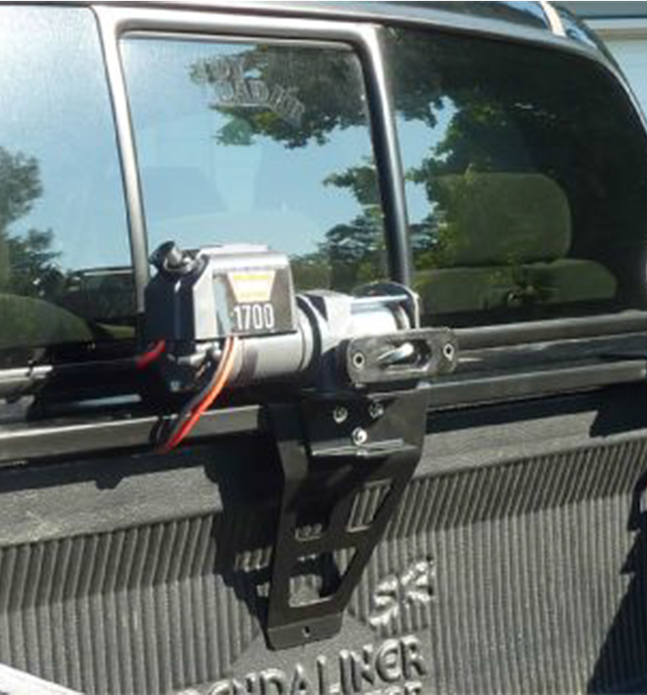
Mejores prácticas para la carga y descarga
Para obtener métodos óptimos, esto es lo que recomendamos:
Utilice sólo operadores de ATV con experiencia para cargar y descargar el ATV.
Si es posible, utiliza una estructura fija para cargar y descargar el ATV. Puede tratarse de un terraplén o de una estructura de tierra.
Utilice un cabrestante en lugar de subir el ATV por la rampa. Utilice un cabrestante especialmente cuando cargue ATV dañados o que transporten cargas pesadas.
Si no tiene acceso a una estructura permanente, use una plataforma de remolque porque está más cerca del suelo.
Si tiene que usar una camioneta, use una rampa de alta tracción.
SEGURIDAD EN VEHÍCULOS TODOTERRENO:
tipos de terreno

Slide 64
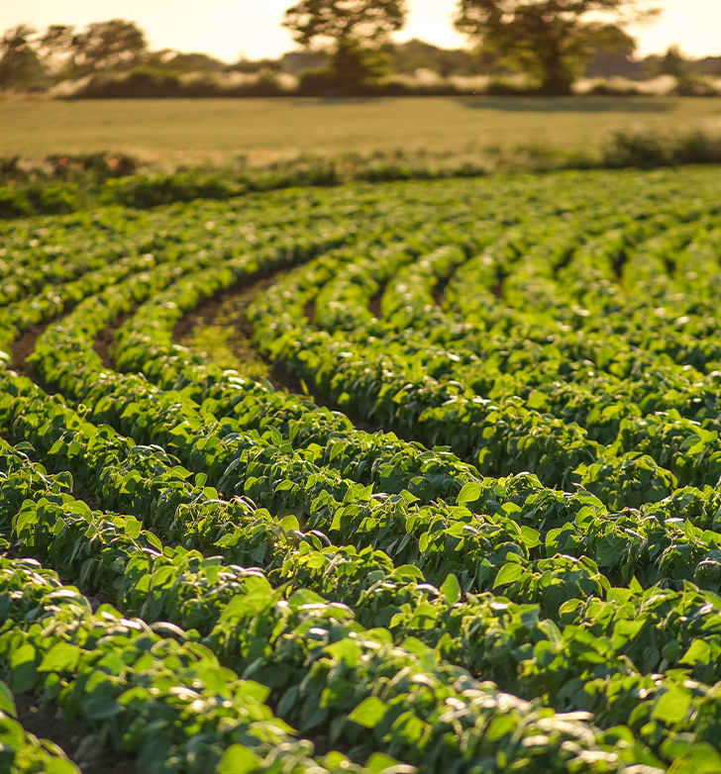
Overview
Con esto concluye el Módulo 4. Hemos abordado las mejores prácticas para cruzar cuerpos de agua, circular por carreteras, transportar cargas y remolcar, dar marcha atrás y estacionar, así como cargar y descargar un vehículo todoterreno (ATV). Algunas de estas mejores prácticas incluyen:
Al cruzar un cuerpo de agua, deténgase y explore primero la ruta; luego, cruce a una velocidad lenta y constante.
Si debe circular por carreteras, recuerde no superar las 20 mph y llevar los faros encendidos.
Al transportar cargas, intente distribuir el peso de manera uniforme en la medida de lo posible y nunca lleve pasajeros.
Utilice el camión o remolque más bajo disponible para cargar un ATV y asegúrese siempre de que el ATV esté bien amarrado.
SEGURIDAD EN VEHÍCULOS TODOTERRENO:
tipos de terreno

Slide 65
Módulo 5: Conducir con Seguridad
SEGURIDAD EN VEHÍCULOS TODOTERRENO - ATV

Slide 66


Bienvenido al módulo 5
En este módulo, abordaremos los siguientes temas:
Últimos recordatorios sobre seguridad en el uso de vehículos todoterreno (ATV).
Vehículos utilitarios agrícolas.
Funciones de los empleados y los supervisores.
Concluiremos el curso con un cuestionario para que obtengas tu certificado de finalización y te proporcionaremos recursos adicionales.
SEGURIDAD EN VEHÍCULOS TODOTERRENO:
conducir con seguridad

Slide 67

Recordatorios de seguridad
Recuerde, un conductor, un ATV. El asiento largo es para la conducción activa, no para transportar pasajeros. Al conducir un ATV, mantenga:
Los pies en los reposapiés
Mantenga las rodillas hacia el tanque de gas
Mantenga las manos en los manubrios y
Mantenga su atención en el sentido en el que conduce
Viaje a una velocidad que sea razonable para el terreno en el que se encuentre, las condiciones meteorológicas, y su nivel de experiencia.
Mire hacia adelante por si hay laderas, desniveles, agujeros, barandas y obstáculos como ramas, alambres y cercas. Siempre es una buena idea caminar por el terreno primero.
(La lista continúa en la siguiente diapositiva)
SEGURIDAD EN VEHÍCULOS TODOTERRENO:
conducir con seguridad

Slide 68

Recordatorios de seguridad (continúa)
Permítase tiempo suficiente para girar y detenerse.
Nunca bombee el embrague del ATV. Esto puede causar que el ATV se jale y se voltee hacia atrás.
Si necesita parar rápidamente, tal como en una emergencia, centre su peso y aplique los frenos delanteros y traseros.
Siempre conduzca a velocidades razonables y use precaución extra, especialmente durante mal tiempo y horas más oscuras.
Y por último, siempre déjeles saber a otros dónde va a estar trabajando y repórtese regularmente.
Operar un ATV con seguridad es una opción que cada conductor tiene que tomar. Elija conducir seguro, usted vale la pena.
SEGURIDAD EN VEHÍCULOS TODOTERRENO:
conducir con seguridad

Slide 69

Vehículos utilitarios agrícolas
Los vehículos utilitarios agrícolas también conocidos como vehículos de lado a lado, son entre un ATV y un carro de golf. Ofrecen más versatilidad que un ATV, ya que pueden transportar más de un pasajero y cargas más grandes y pesadas. También tienen un enganche para remolcar y una opción para agregar una sombrilla.
Los vehículos utilitarios agrícolas se pueden utilizar para la siega, arado, acarrear hasta una tonelada de materiales, vaciado, y remolque de pulverizadores, fertilizantes y equipamiento.
SEGURIDAD EN VEHÍCULOS TODOTERRENO:
conducir con seguridad

Slide 70

Vehículos utilitarios agrícolas (continúa)
Pero aún más importante, los vehículos utilitarios agrícolas son más seguros que los vehículos todo terreno. Según la Federación de Consumidores de Estados Unidos, el número de muertes relacionadas con el uso de cuatrimotos es considerablemente mayor que el de los vehículos utilitarios. En un período de 10 años, de 2015 a 2024, sus datos revelaron lo siguiente:
4.007 muertes relacionadas con cuatrimotos.
347 muertes relacionadas con vehículos utilitarios.
Aunque puede haber muchos factores para eso, los vehículos utilitarios agrícolas tienen dos características importantes de seguridad que los ATV carecen, los cinturones de seguridad y las barras antivuelco.
SEGURIDAD EN VEHÍCULOS TODOTERRENO:
conducir con seguridad

Slide 71

Función del empleado
Como empleado es su responsabilidad seguir las reglas de su supervisor para el uso de un ATV, incluyendo medidas de seguridad y métodos óptimos.
Como empleado, también depende de sus compañeros de trabajo para hacer lo mismo. Si usted ve a un compañero de trabajo conduciendo un ATV de manera insegura, tome un momento para advertirles. Luego pídales que hagan lo mismo por usted.
SEGURIDAD EN VEHÍCULOS TODOTERRENO:
conducir con seguridad

Slide 72

Funciones del supervisor
Como supervisor, hay varias cosas que usted puede hacer para asegurar la seguridad de sus empleados.
Requiera el entrenamiento y supervise las sesiones de práctica de un empleado.
Asegúrese de que el kit de herramientas del fabricante y todos los suministros de emergencia estén en cada ATV.
Requiera que sus empleados usen equipo de protección personal adecuado.
Establezca un programa de mantenimiento y asegúrese de que los vehículos todo terreno estén mantenidos y funcionando adecuadamente.
Conozca y asegúrese de que sus empleados también sepan acerca de los límites de peso del ATV para remolque y acarreo.
(La lista continúa en la siguiente diapositiva.)
SEGURIDAD EN VEHÍCULOS TODOTERRENO:
conducir con seguridad

Slide 73

Funciones del supervisor (continua)
Establezca medidas óptimas para asegurar y dustribuir cargas.
Mantenga a sus empleados informados de peligros tales como zanjas, cercas y cruces de carreteras en su sitio y asegúrese de que sepan dónde los vehículos todo terreno no están permitidos.
Requiera velocidades de conducción seguras.
Nunca permita pasajeros.
En lo que respecta a la seguridad en el uso de los vehículos todoterreno (ATV), cumplir con tu función como supervisor (o empleado) es tan importante como conducir un ATV de forma segura, y es igualmente importante para reducir las lesiones y las muertes relacionadas con los ATV.
SEGURIDAD EN VEHÍCULOS TODOTERRENO:
conducir con seguridad

Slide 74

Resumen del curso
En lo que respecta a la seguridad en los vehículos todoterreno (ATV), este curso te ha mostrado muchas formas de protegerte de situaciones potencialmente peligrosas. Entre ellas se incluyen:
Usar el equipo de protección personal adecuado
Realizar una inspección previa a la conducción del ATV
Familiarizarse con el panel de instrumentos del ATV
Comprender el centro de gravedad y cómo el peso, las pendientes y las curvas pueden afectarlo
Conocer el terreno por el que se conduce
Practicar una conducción activa
Recuerde: conducir un ATV de manera segura es una decisión que cada conductor debe tomar. Elija conducir con seguridad: usted lo vale.
SEGURIDAD EN VEHÍCULOS TODOTERRENO:
conducir con seguridad

Slide 75
Cuestionario
Pregunta 1: En cuanto al entrenamiento, te recomendamos que you:
Busques la orientación de un entrenador certificado
Te entrenes para todo tipo de condiciones
Practiques con frecuencia
Todas las anteriores
Pregunta 2: La protección de la parte inferior del cuerpo incluye: (Seleccione todas las opciones que correspondan)
Pantalones gruesos
Pantalones cortos
Botas de suela gruesa
SEGURIDAD EN VEHÍCULOS TODOTERRENO:
conducir con seguridad

Slide 76
Cuestionario
Pregunta 3: Una longitud adecuada de las piernas implica sentarse con los pies apoyados en los reposapiés y:
Las rodillas deben estar flexionadas al menos 45 grados
Los muslos deben estar casi paralelos a los reposapiés
Las rodillas no deben quedar por encima de las caderas
Todas las anteriores
Pregunta 4: La protección para la cabeza y los ojos incluye: (Seleccione todas las opciones que correspondan)
Casco aprobado por el Departamento de Transporte (DOT)
Gafas de seguridad o gafas protectoras
Gorra de béisbol
SEGURIDAD EN VEHÍCULOS TODOTERRENO:
conducir con seguridad

Slide 77
Cuestionario
Pregunta 5: ¿Qué artículos deberías llevar siempre contigo? (Selecciona todas las opciones que correspondan)
Teléfono o radio
Botiquín de primeros auxilios
Agua
Protector solar
Pregunta 6: Para girar correctamente, debes ser capaz de: (selecciona todas las opciones que correspondan)
Girar el manillar de un extremo a otro
Mantener el agarre del manillar
Controlar el acelerador
Controlar el freno
SEGURIDAD EN VEHÍCULOS TODOTERRENO:
conducir con seguridad

Slide 78
Cuestionario
Pregunta 7: ¿Qué medidas puedes tomar al conducir un cuatrimoto cuesta abajo? (Selecciona todas las que correspondan)
Detente y mira hacia adelante
Coloca la carga en la parte trasera del cuatrimoto
Usa las marchas cortas del cuatrimoto
Deja que el motor te ayude a reducir la velocidad
Pregunta 8: Si llevas una carga al subir una cuesta, ¿dónde debes colocarla?
En el portabultos delantero
En el portabultos trasero
SEGURIDAD EN VEHÍCULOS TODOTERRENO:
conducir con seguridad

Slide 79
Cuestionario
Pregunta 9: Al conducir cuesta arriba, ¿cuál debe ser tu postura de conducción?
Inclínate hacia adelante y agáchate
Siéntate erguido y con la espalda recta
Pregunta 10: Al conducir en una pendiente lateral, ¿qué medida de conducción activa debes tomar?
Deslízate hacia atrás en el asiento y agáchate
Inclina el cuerpo hacia el lado de la pendiente
SEGURIDAD EN VEHÍCULOS TODOTERRENO:
conducir con seguridad

Slide 80
Cuestionario
Pregunta 11: Si sientes que te inclinas al tomar una curva, debes: (Selecciona todas las opciones que correspondan)
Inclinarse más hacia el interior de la curva
Reducir aún más la velocidad
Ampliar el ángulo de giro
Pregunta 12: Las cargas pesadas deben:
Fijarse a los portabultos delantero y trasero
Distribuirse de manera uniforme
Asegurarse correctamente
Todas las anteriores
SEGURIDAD EN VEHÍCULOS TODOTERRENO:
conducir con seguridad

Slide 81
Cuestionario
Pregunta 13: Al estacionar un ATV con la parte delantera hacia abajo, debes: (Selecciona todas las opciones que correspondan)
Poner el cuatrimoto en marcha atrás
Accionar el freno de mano
Encender las luces de emergencia del cuatrimoto
Pregunta 14: Al estacionar un vehículo todoterreno (ATV) con la parte delantera hacia arriba, debes: (Selecciona todas las opciones que correspondan)
Poner el vehículo en marcha atrás
Accionar el freno de mano
Colocar calzos en las ruedas
SEGURIDAD EN VEHÍCULOS TODOTERRENO:
conducir con seguridad

Slide 82
Cuestionario
Pregunta 15: ¿Qué medidas se pueden tomar para cargar un cuatrimoto de forma segura? (Seleccione todas las opciones que correspondan)
Utilizar el camión o remolque más bajo
Utilizar una rampa ancha
Asegurar la rampa con correas de sujeción
Una vez cargado, poner el cuatrimoto en marcha
Accionar el freno de mano del ATV
Sujetar el ATV de forma segura
Pregunta 16: Algunas formas de conducir con seguridad son: (Seleccione todas las opciones que correspondan)
No llevar nunca pasajeros
Sentarse siempre correctamente en el vehículos todoterreno
Conducir a velocidades seguras
Revisar la ruta
SEGURIDAD EN VEHÍCULOS TODOTERRENO:
conducir con seguridad

Slide 83
Respuestas del cuestionario
D
A, C
D
A, B
A, B, C, D
A, B, C, D
A, B, C, D
A
A
B
A, B, C
D
A, B
B, C
A, B, C, D, E, F
A, B, C, D
SEGURIDAD EN VEHÍCULOS TODOTERRENO:
conducir con seguridad

Slide 84

Qué hacer a partir de ahora
Un recurso excelente que puede utilizar es el Índice temático de la A a la Z del sitio web de Oregon OSHA. Contiene listas de publicaciones relevantes, materiales de capacitación, normas, interpretaciones, videos y otros materiales.
Si desea orientación para desarrollar un entorno de trabajo más seguro, puede considerar nuestro servicio de asesoramiento gratuito y confidencial. Nuestros consultores de salud y seguridad en el trabajo puede considerar nuestro servicio de asesoramiento gratuito y confidencial.
Recursos de seguridad para vehículos (ATV)
Cursos en línea de Oregon OSHA
Servicios de asesoramiento
Presentar una queja
SEGURIDAD EN VEHÍCULOS TODOTERRENO:
conducir con seguridad

Slide 85


Slide 86

Agradecimientos
Usted ha completado el curso en línea sobre seguridad en vehículos todoterreno (ATV).
Elaborado por el Equipo de Educación Pública de Oregon OSHA
Imágenes de archivo proporcionadas por:
Getty Images Inc. y Envato Elements.
SEGURIDAD EN VEHÍCULOS TODOTERRENO:
conducir con seguridad

